Slide 1











Trường Tiểu học Nguyễn Bỉnh Khiêm
BÀI GIẢNG ĐIỆN TỬ TUẦN 6 THÁNG 10
KHỐI 2
Môn: Tiếng Việt
Tên bài: Bài 10 Thời khoá biểu
Năm học 2023 - 2024

Slide 2


Đi học vui sao
Tuần 5
Bài
10
Thời khóa biểu
Luyện tập
Bản quyền : FB Đặng Nhật Linh- https://www.facebook.com/nhat.linh.3557440

Slide 3








Phát triển vốn từ chỉ sự vật (sự vật học sinh có hoặc thấy ở trường.
MỤC TIÊU
Phát triển vốn từ chỉ hoạt động (hoạt động của học sinh ở trường.
4
Đặt câu nêu hoạt động.

Slide 4
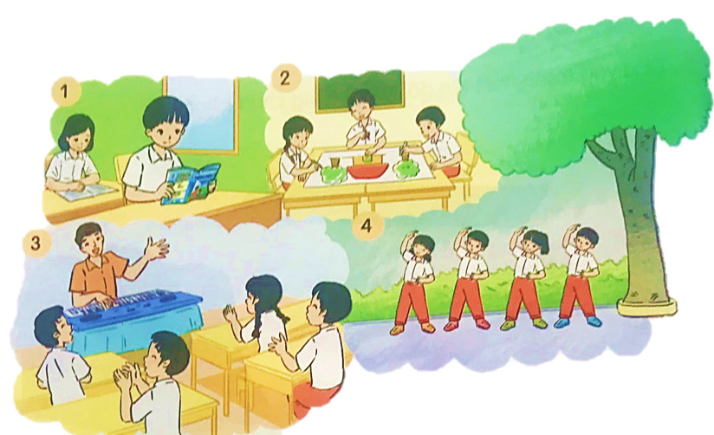

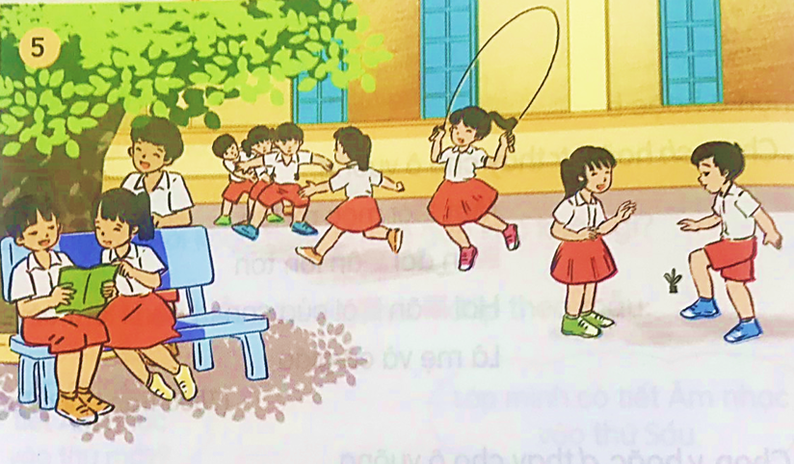
1
Nhìn tranh, tìm từ ngữ
a. Chỉ sự vật.
b. Chỉ hoạt động.
Thảo luận nhóm

Slide 5


Tìm thêm một số từ ngữ chỉ sự vật (hoạt động) ở trường học của em?
- Chỉ sự vật: Bảng tin, trống trường, cột cờ, bảng tin, máy tính, máy chiếu,…
- Chỉ hoạt động: giảng bài, đọc bài, viết bài, múa hát, …

Slide 6




2
Đặt một câu nêu hoạt động với từ ngữ vừa tìm được.
Bạn Minh đang đá cầu.
đá cầu
Chúng em chơi đá cầu rất vui.

Slide 7




Dặn dò
Ôn tập cách đặt câu nêu hoạt động.
Xem trước bài sau trang 47.

